Slide 1


Развитие Творческого Воображения (РТВ)
Рубина Наталия Викторовна
Москва, 27 декабря 2019 года
http://triz-summit.ru

Slide 2
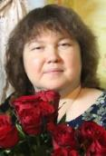
Преподаватель
Рубина Наталия Викторовна
Участники семинара
Преподаватель-методист по ТРИЗ
Мастер ТРИЗ
Руководитель проекта «Кубок ТРИЗ Саммита»
Автор программ, методических материалов для педагогов и учебных материалов для детей по курсам ТРИЗ
Кассу Р.;
Кулаков А.В.;
Прокопенко М.Н.;
Сидоренко М.Ю.;
Харитонов А.С.;
Щедрин Н.А.

Slide 3
Цель лекции
Знакомство с курсом Развития Творческого Воображения (РТВ)
Практика применения методов РТВ
(ФАНТОГРАММА)

Slide 4
НЕОБЫКНОВЕННЫЕ ДОМА

Slide 5
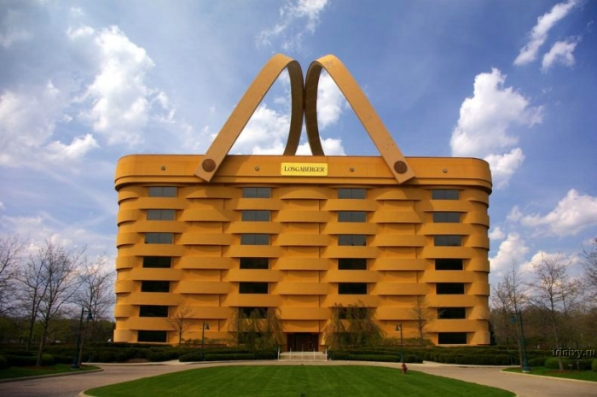

Slide 6
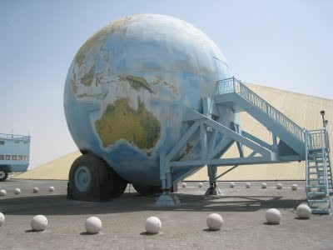

Slide 7
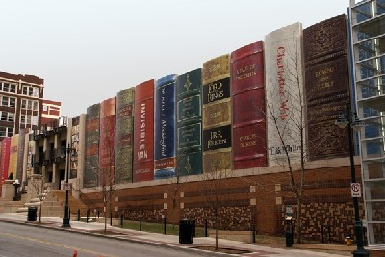

Slide 8
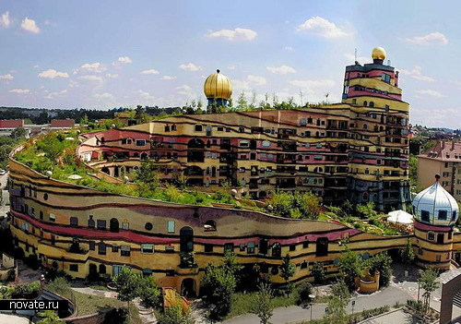

Slide 9
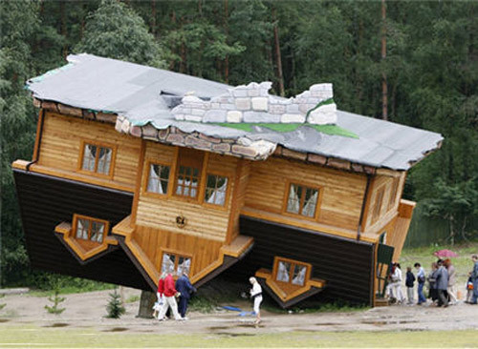

Slide 10
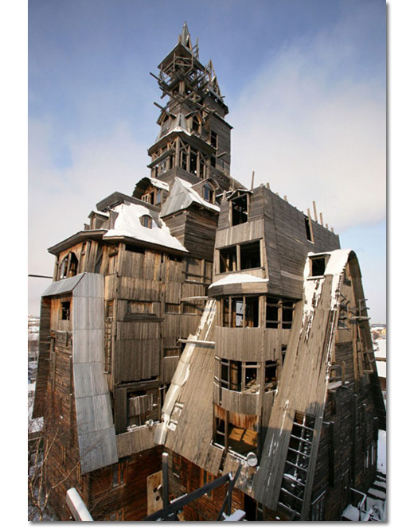

Slide 11
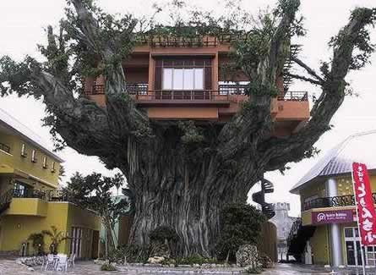

Slide 12
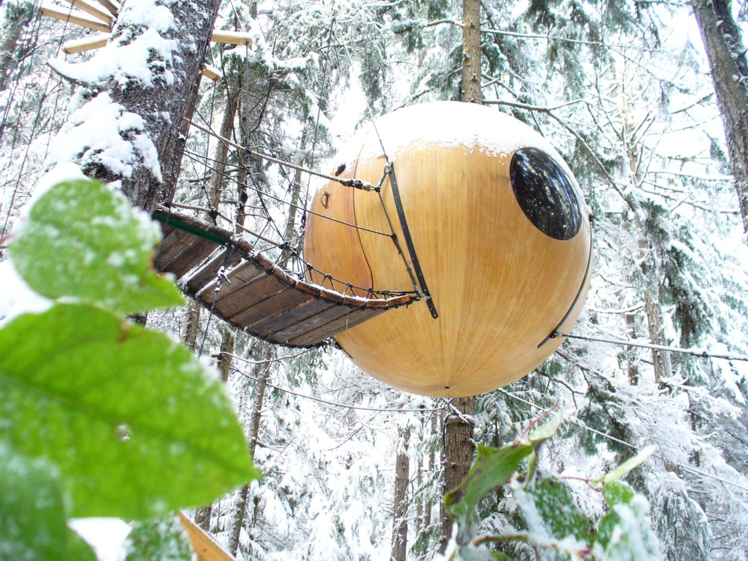

Slide 13
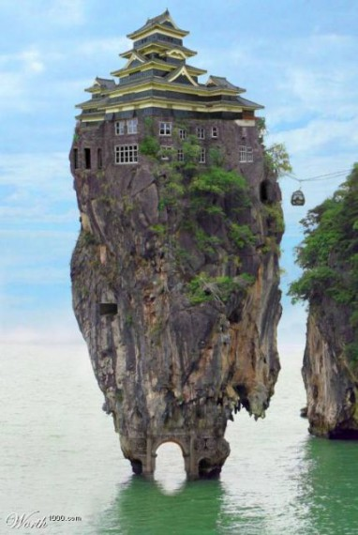

Slide 14
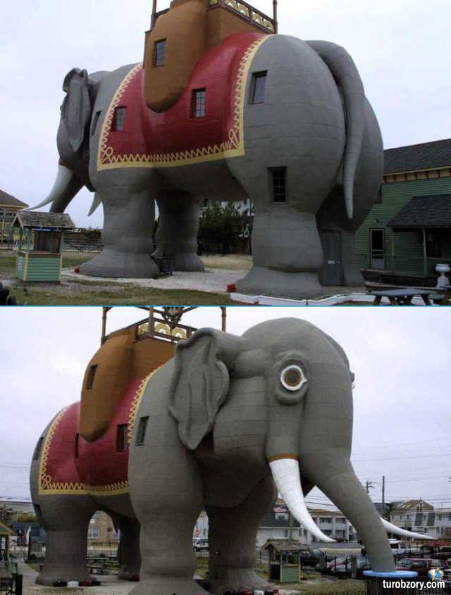

Slide 15
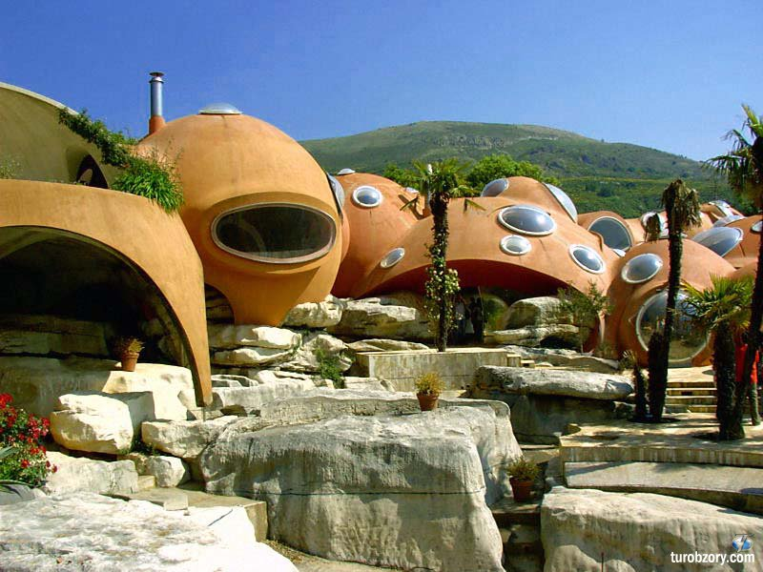

Slide 16
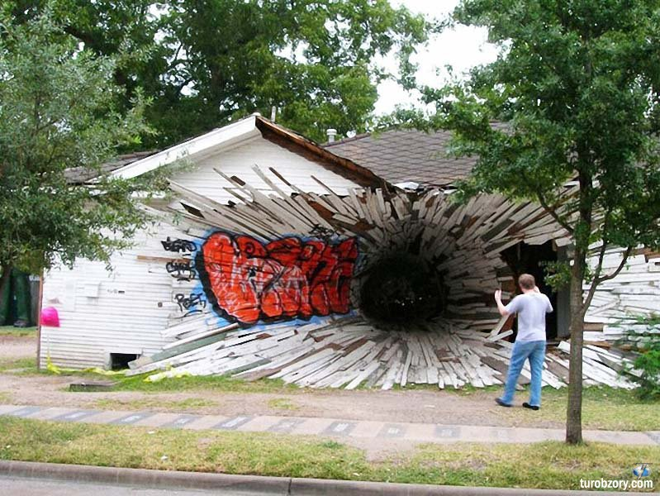

Slide 17
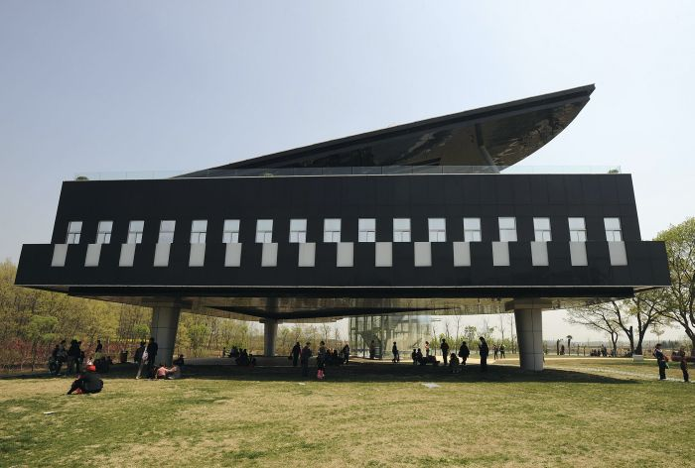

Slide 18
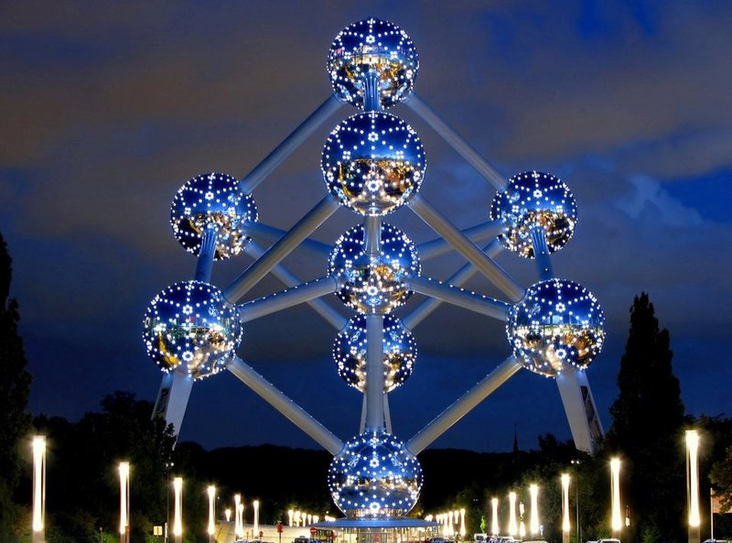

Slide 19
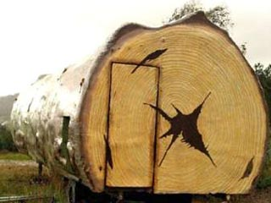

Slide 20
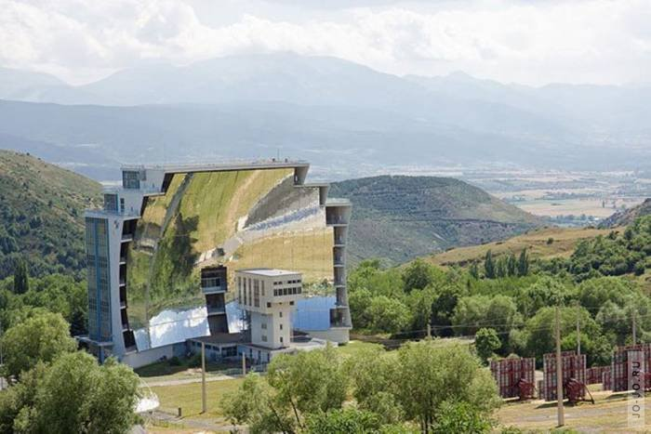

Slide 21
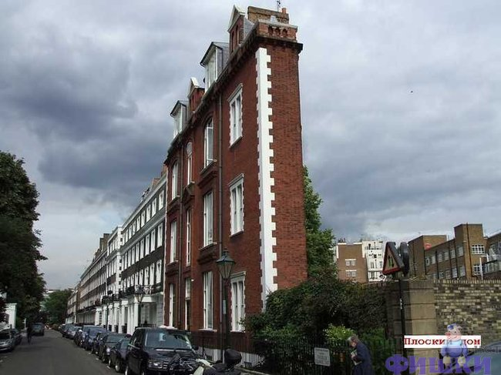
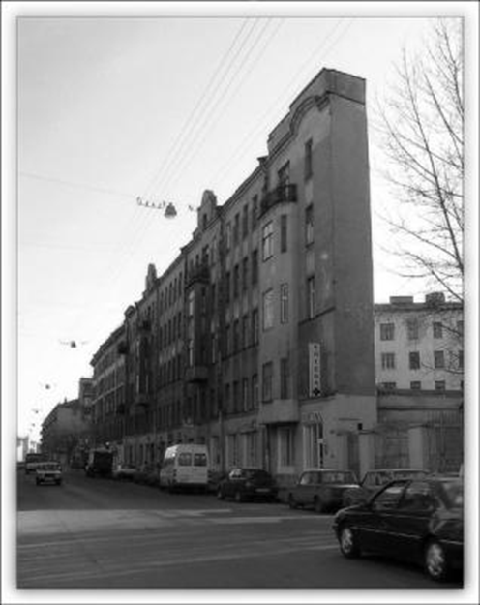

Slide 22
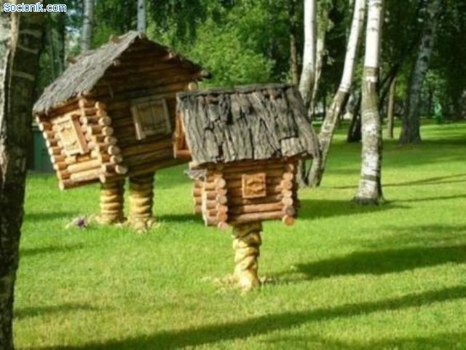

Slide 23
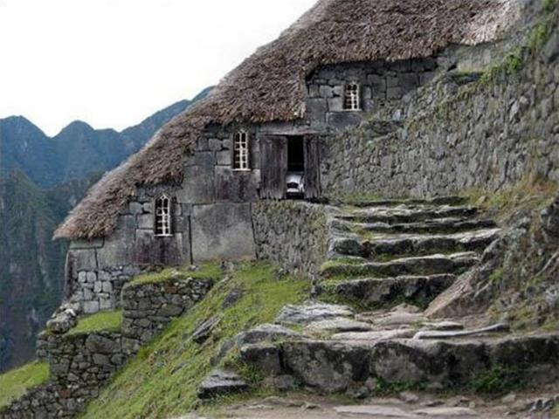

Slide 24
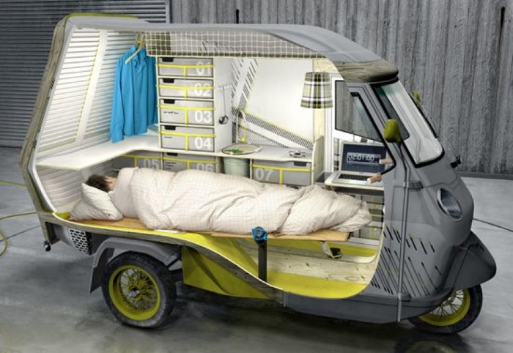

Slide 25
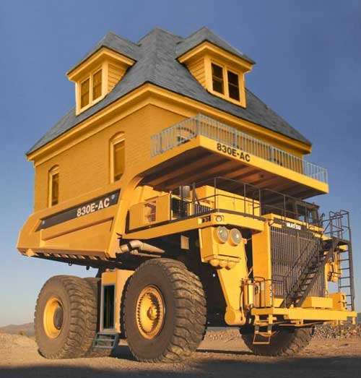

Slide 26
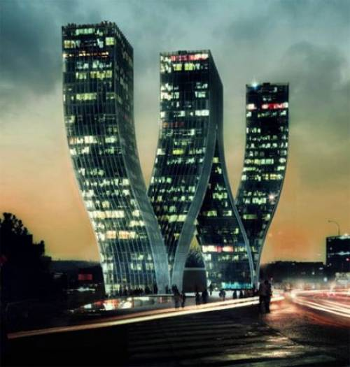

Slide 27
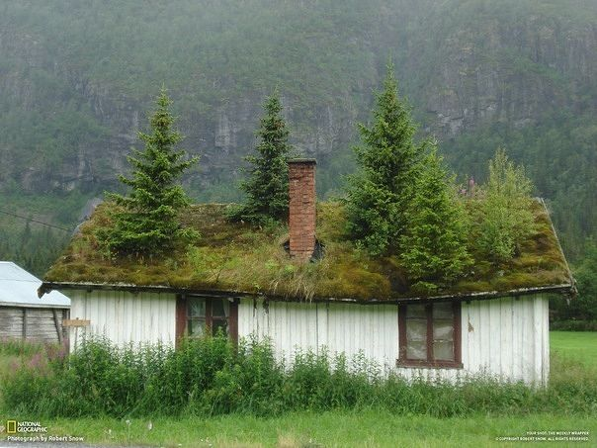

Slide 28
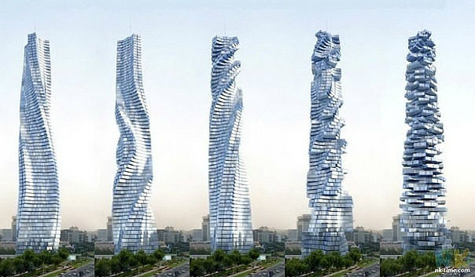

Slide 29
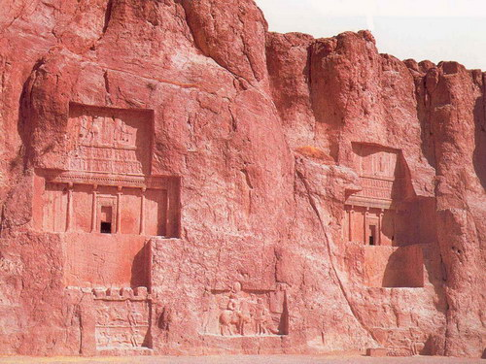

Slide 30
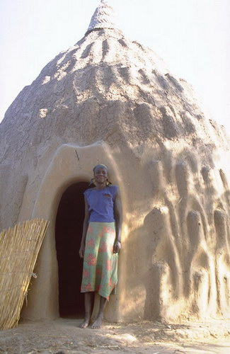

Slide 31
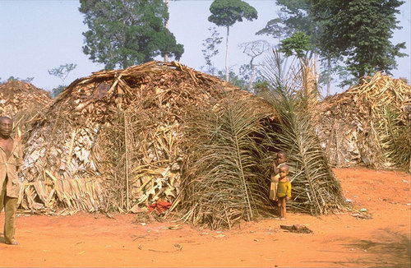

Slide 32
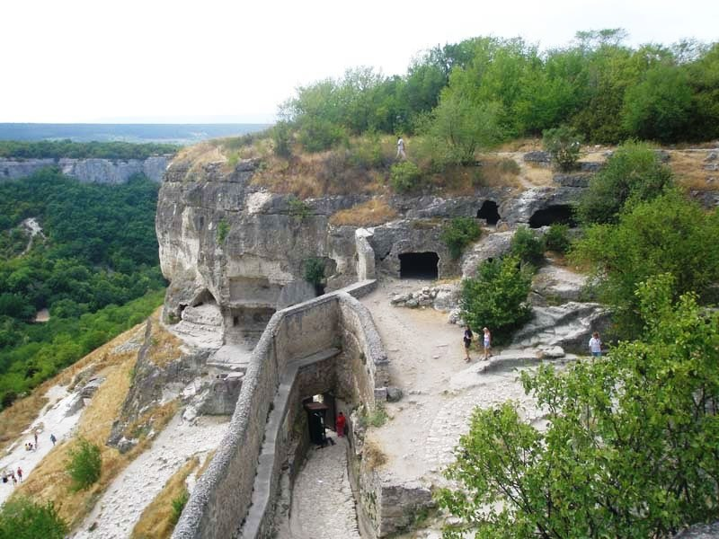

Slide 33
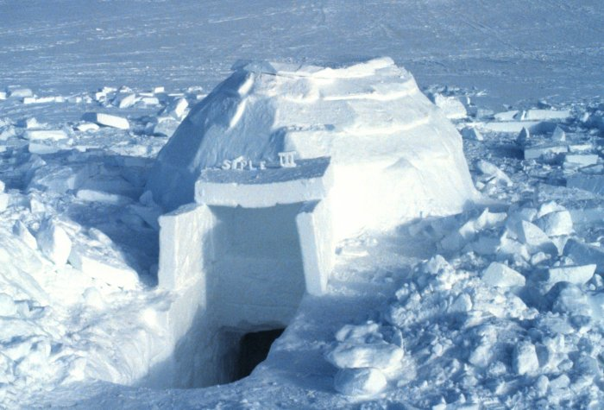

Slide 34
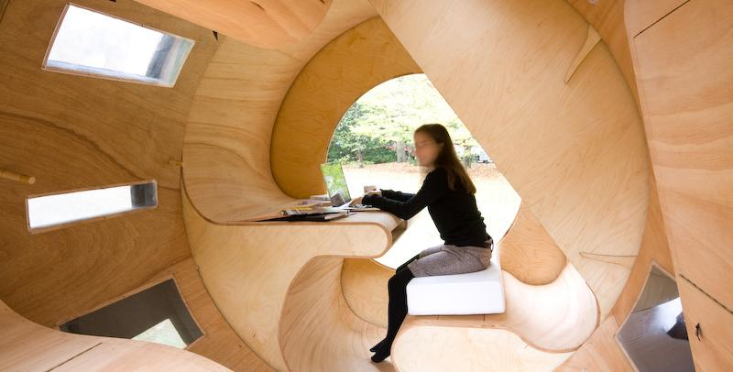

Slide 35
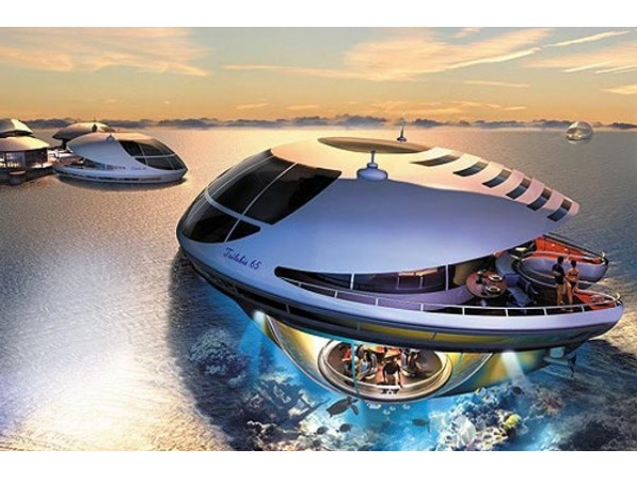
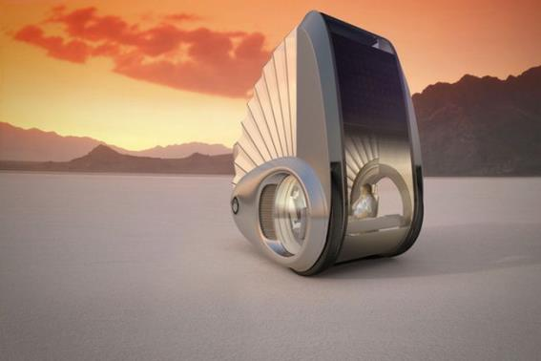
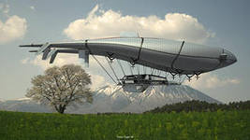
Идеи фантастического дома
А – 8 / очень много назначений у дома (универсальный дом)

Slide 36
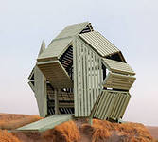
Идеи фантастического дома
Б – 8 / дом трансформер

Slide 37
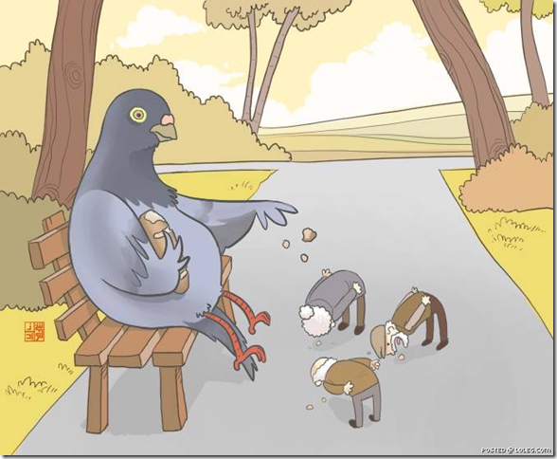
Идеи фантастического дома
В – 8 / дом наоборот

Slide 38
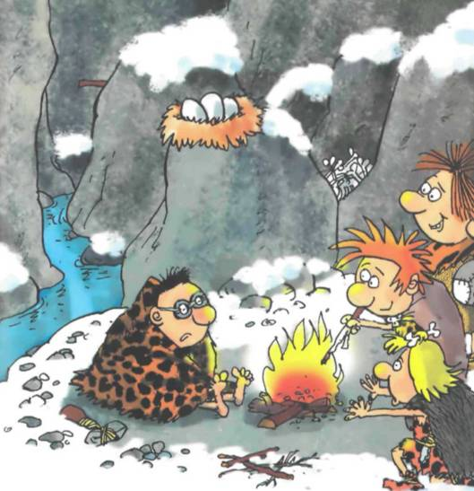
Идеи фантастического дома
Г – 9 / современный человек в пещере неандертальца

Slide 39
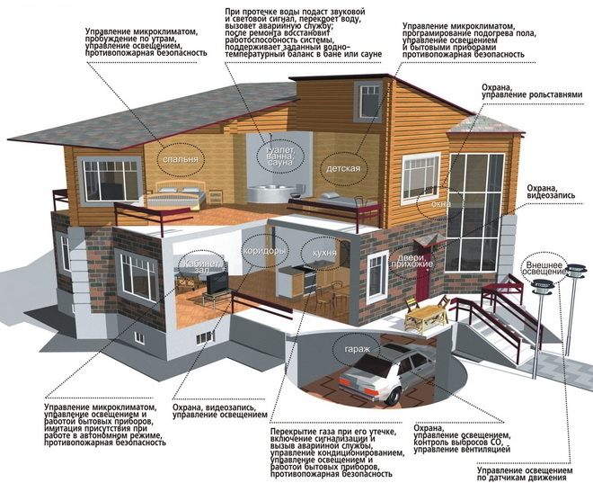
Идеи фантастического дома
Д – 8 / говорящий дом

Slide 40
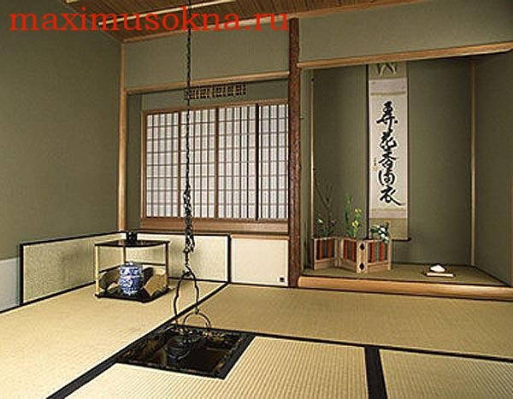
Идеи фантастического дома
Е – 8 / предназначение дома меняется каждый день

Slide 41
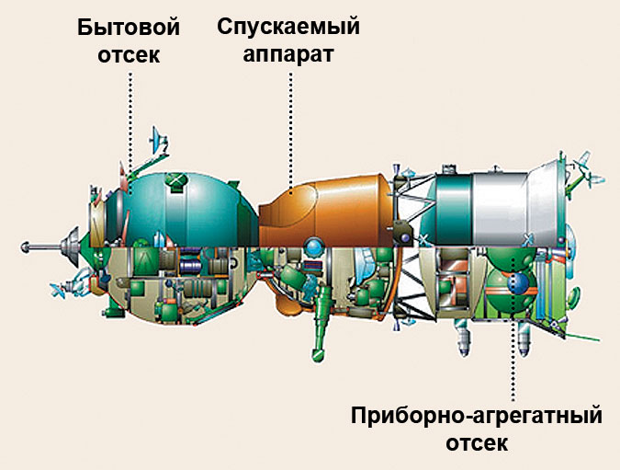

Slide 42
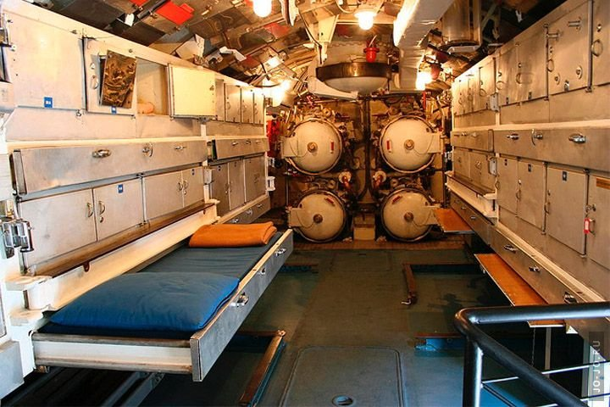
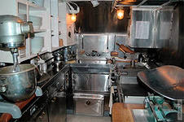
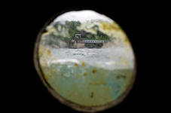
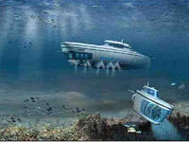

Slide 43
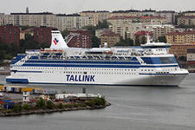
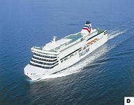
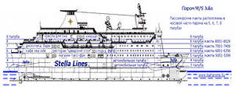

Slide 44
Домашнее задание
Фантограмма – это сложный комплексный инструмент. Выберите несколько ячеек и предложите для них фантастические идеи. Используйте Фантограмму для развития сюжета фантастического рассказа или комикса

Slide 45


Notes:
45

